Slide 1


Slide 2
Метод проектов в предмете «Технология» понимают способ организации познавательно-трудовой деятельности учащихся с целью решения проблем, связанных с проектированием, созданием и изготовлением реального объекта.

Slide 3
Проектный метод позволяет организовать деятельность учащихся и развивать такие черты характера как, любознательность, самостоятельность, развивать социальные навыки в процессе групповой работы, приобретать опыт исследовательской деятельности, формировать креативность мышления, информационные, интеллектуальные, коммуникативные навыки.

Slide 4
«Технологии исследовательской и опытнической деятельности»
самостоятельное выполнение школьниками нескольких творческих или проектных работ (индивидуальных или групповых) в течение всего года обучения

Slide 5
Цели:
• содействовать творческому развитию детей
• развивать самостоятельность
• формировать общие учебные умения и навыки
• контролировать процесс работы по проектированию
• формировать умения структурировать и систематизировать материал при оформлении документальной части проекта
• содействовать в моделировании желаемого конечного результата

Slide 6
Задачи:
• воспитывать трудолюбие
• способствовать самостоятельному принятию решения
• развивать ответственность, коммуникабельность, изобретательность
• формировать положительные потребности и интересы
• способствовать самоопределению и самореализации учащихся
• научить выбирать пути и средства для достижения цели

Slide 7
1. энтузиаст (повышает мотивацию учащихся, поддерживает, поощряет и направляет их в сторону достижения цели)
2. специалист (обладает знаниями и умениями по разным предметам и техническим областям)
3. консультант (организатор доступа к ресурсам и источникам, в том числе к другим специалистам)
4. руководитель (особенно в вопросах планирования и моделирования действий)
5. «человек, который задает вопросы» (тот, кто организует обсуждение способов преодоления возникающих трудностей путем наводящих вопросов; тот ,кто обнаруживает ошибки и, вообще, поддерживает обратную связь)
6. координатор (контролирует и отслеживает технологический процесс)
7. эксперт (дает четкий анализ результатов выполненного проекта)

Slide 8
Основными критериями для выбора темы проекта является интерес учащегося, доступность и безопасность выполнения, социальная значимость, актуальность, возможность учета экономической и экологической составляющих

Slide 9
предпроектная деятельность - выполнение маркетингового исследования, сбор информации, изучение потребительских качеств будущего изделия, составление плана работы, подбор материалов и инструментов;
проектная деятельность - поэтапная разработка модели проекта с учетом результатов маркетингового исследования и технического задания, технологической последовательности, составление технологической карты;
послепроектная деятельность - технико-экономическое обоснование выбора изделия, самоконтроль и самооценка своей деятельности, определение путей реализации и предложения по совершенствованию идеи, защита проекта.

Slide 11
«Формирование УУД учащихся на разных этапах работы над проектом».
№ | Этапы выполнения проекта | Формируемые УУД | Характеристика этапа
1 | Поисково-исследовательский: 1.Выбор темы проекта | Регулятивные Целеполагание как постановка учебной задачи Коммуникативные Обсуждение, обоснование идеи проекта, аргументированная защита своего выбора. Познавательные Комбинирование известных алгоритмов технического и технологического творчества в ситуациях, не предполагающих стандартного применения одного из них; | На этом этапе широко используем исследовательские методы: определение проблемы, задач исследования, разработка путей их решения, обсуждения методов исследования, аргументация выводов. Ученикам нужно ответить на вопросы: - какое изделие планируется разработать и изготовить? - для чего, кого оно предназначено? -какие потребности человека будут удовлетворены? -какие затруднения возникают при выборе темы или технологии изготовления изделия? 1. Составляем план работы 2. Собираем, изучаем необходимую информацию (учебник, интернет)

Slide 12
 | 2.Определение конечного результата (цель проекта) | Регулятивные прогнозирование результата Познавательные Распознавание видов, назначения материалов, инструментов и оборудования, применяемого в технологических процессах. Применение общенаучных знаний по предметам естественно-математического цикла в процессе подготовки и осуществления технологических процессов для обоснования и аргументации рациональности деятельности | Определяем критерии (характеристики), которым должно соответствовать проектируемое изделие Обучающиеся выбирают посильный для себя проект, опираясь на свои физические, интеллектуальные, финансовые возможности.

Slide 13
3. Обсуждение и составление плана работы | Регулятивные Определение последовательности проекта, составление плана и последовательности действий. Внесение необходимых дополнений и корректив в план и способ действия в случае расхождения эталона, реального действия и его результата. Познавательныесамостоятелное выделение и формулирование познавательной цели Коммуникативныеобсуждение, консультация с учителем Оформление коммуникационной и технологической документации с учетом требований действующих нормативов и стандартов Личностные – самоопределение | Составление дизайн-спецификации. Дизайн-спецификация – это перечень критериев, которым должно соответствовать изделие, чтобы удовлетворить потребности пользователя. - Что это за изделие? - Для кого предназначено? -Функциональное назначение -Из какого материала выполнены? -Внешний вид (стиль, цвет, отделка) -Какие дополнительные материалы будут использоваться? -Инструменты и приспособления -Сложность изготовления (способы изготовления) -Какие требования охраны труда необходимо соблюдать при изготовлении? - Ориентировочная стоимость

Slide 14
 | 4. Сбор информации | Познавательные поиск необходимой информации, выбор наиболее эффективных способов решения проблемы, самостоятельное создание алгоритмов деятельности и решение проблем творческого и поискового характера Коммуникативные обсуждение, консультация с учителем | Банк идей. Исследование вариантов конструкции изделия, свойств материалов, их прочности, доступности, возможности обработки в условиях мастерских, технологии изготовления различных узлов и деталей изделия, отделки. Представляется разработка вариантов решения проблемы. По каждому варианту дается: • эскиз, чертеж, • необходимые пояснения по конструкции, материалам, видам обработки. Выбор и проработка наиболее оптимального варианта конструкции и технологии изготовления изделия. Делается вывод - обоснование выбранного вариант . На этом этапе применяется дизайн-анализ нескольких, наиболее вероятных вариантов изделия.

Slide 15
2 | Технологический 1.Изготовление изделия | Регулятивныепоиск новых решений возникающих технических или организационных проблем Познавательные моделирование технологических процессов; выбор наиболее эффективных способов решения задач. | На этом этапе происходит практическая реализация проекта под руководством учителя, подбор необходимых материалов, инструментов, приспособлений и оборудования.
 | 2.Оформление проекта | Познавательные самостоятельное создание деятельности и решение проблем, рефлексия способов и условий действия, оценка процесса и результатов деятельности, построение логической цепи рассуждений. Применение элементов прикладной экономики при обосновании технологий и проектов. Коммуникативные обоснование своей точки зрения | В пояснительной записке учащиеся представляют: -эскизы, рисунки; -чертежи, шаблоны, лекала, схемы; -подбор материалов; инструментов и оборудования; -инструкции по охране труда; -технологические, инструкционные карты.

Slide 16
3 | Заключительный 1. Оценка проекта | Регулятивные саморегуляция, самооценка Коммуникативные Публичная презентация и защита проекта изделия, продукта труда или услуги Умение слушать и вступать в диалог Рефлексия способов и условий действий; контроль и оценка процесса и результатов действия; | На этом этапе происходит оценка качества проекта (изготовление объекта труда). 1. Экономическая оценка проекта 2. Экологическая оценка проекта 3. Анализ результатов выполнения проекта, испытание его на практике, защита перед аудиторией (классом). При защите проекта учащиеся предоставляют материалы, отражающие все этапы работы над проектом: дизайн-папку, изделие. Анализируя свою работу, учащиеся отве чают на вопросы: -Правильно ли сформулирована задача? -Было ли исследование хорошо спланировано? -Разнообразны ли были идеи? - Правильно ли был сделан выбор? -Хорошо ли был спланирован процесс изготовления? -Соответствует ли изделие запланированному варианту? -Качественно ли выполнено изделие? Что могло бы быть сделано лучше? -Что могло бы быть выполнено иначе, если бы вы снова начали разрабатывать это изделие?

Slide 17
Письменное оформление и требования к проектной работе.
титульный лист;
оглавление;
паспорт проектной работы, введение;
основная часть;
заключение;
библиографический список;
приложения.

Slide 18
Оформление работы.
Текст работы должен быть напечатан на одной стороне листа белой бумаги формата, А 4 через одинарный интервал.
Кегль шрифта основного текста работы должен быть 14 пункта, ненаклонный. Для заголовков разрешается использовать шрифты кеглем до 23 пунктов.
Гарнитура шрифта — семейства Times или Arial.
Работы выполняются в текстовом редакторе «Word»
Объем — не более 15 страниц.

Slide 19
Шаблон для оформления работы
Введение
Тема моего проекта …………………………………………………...
Я выбрал эту тему, потому что …………………………………....
Цель моей работы – ……………………………………….....……….
Проектным продуктом будет.………………………………………
Этот продукт поможет достичь цель проекта, так как………
План моей работы (указать время выполнения и перечислить все
промежуточные этапы):…………………
Выбор темы и уточнение названия………………………………
Сбор информации (где и как искал информацию)……………
Изготовление продукта (что и как делал)………………………
Написание письменной части проекта (как это делал)………

Slide 20
Основная часть
Я начал свою работу с того, что …………………………………..
Потом я приступил к ………………………………………………….
Я завершил работу тем, что…………………………………………
В ходе работы я столкнулся с такими проблемами……………
Чтобы справиться с возникшими проблемами, я……………
Я отклонился от плана (указать, когда был нарушен график……….
План моей работы был нарушен, потому что…………………
В ходе работы я принял решение изменить проектный продукт,
так как…………………………………………………….
Но все же мне удалось достичь цели проекта, потому что………….

Slide 21
Заключение
Закончив свой проект, я могу сказать, что не все из того,
что было задумано, получилось, например……………..
Это произошло, потому что ……………………………..
Если бы я начал работу заново, я бы ……………………
В следующем году я, может быть, продолжу эту работу для
того, чтобы………………………………….
Я думаю, что я решил проблему своего проекта, так как………………………………………………….
Работа над проектом показала мне, что (узнал о себе и о
проблеме, над которой работал)…………………………..

Slide 22
Образец оформления содержания
Содержание
Введение……………………………………………………………………………3
1. Теоретическое обоснование проекта………………………………..……….5
1.1.Разработка и анализ первоначальных идей…………… ……..…………6
1.2.Определение потребностей…………….…………………………………7
1.3.Варианты будущего изделия…………………………………...…………7
1.4.Требования к изделиям...……………….………………………………….......8
1.5.Организация рабочего места………………………….…………..………9
1.6.Инструкция по технике безопасности ………………………………….10
1.7. Материалы и инструменты для работ……………………………..……11
2.Практическая часть……………………………………………………………12
2.1.Технологическая карта на изготовление………………………………...13
2.2.Экономическое обоснование…………………………..………………....22
2.3.Экологическое обоснование…………………………..…….……………23
2.4.Самооценка изделия………………………………………..…..………...24
2.4.Оценка эксперта 1 (учителя технологии)……………………..…………25
2.5.Оценка эксперта 2 (учителя географии)…………………………………26
2.6.Реклама изделия……………………………………………………….…..27
Заключение…………………………………………………………………….…..28
Список литературы………………………..………..………..............................29
Приложение………………………………………………………………………..30

Slide 23
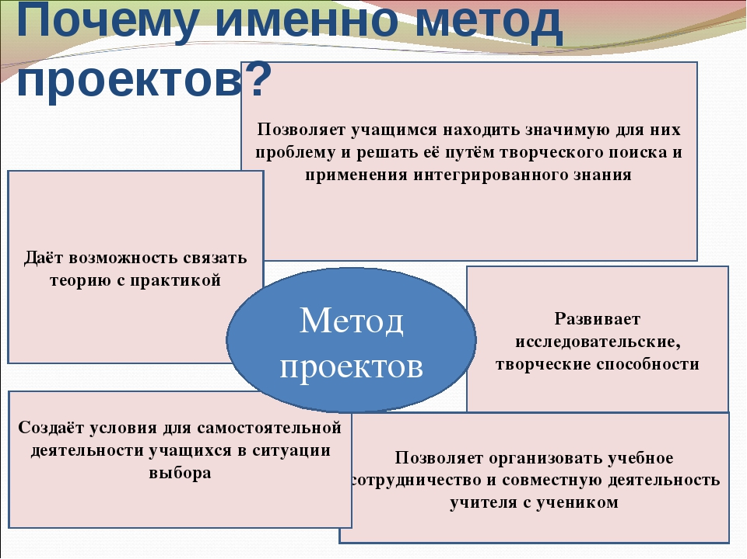

Slide 24
Значение проектной деятельности для учителя заключается в достижении главной цели образования – повышению качества образования обучающегося.

Slide 25
Значение проектной деятельности для учащихся заключается в повышении личной мотивации, получении новых знаний, в умении добывать эти знания.

Slide 26
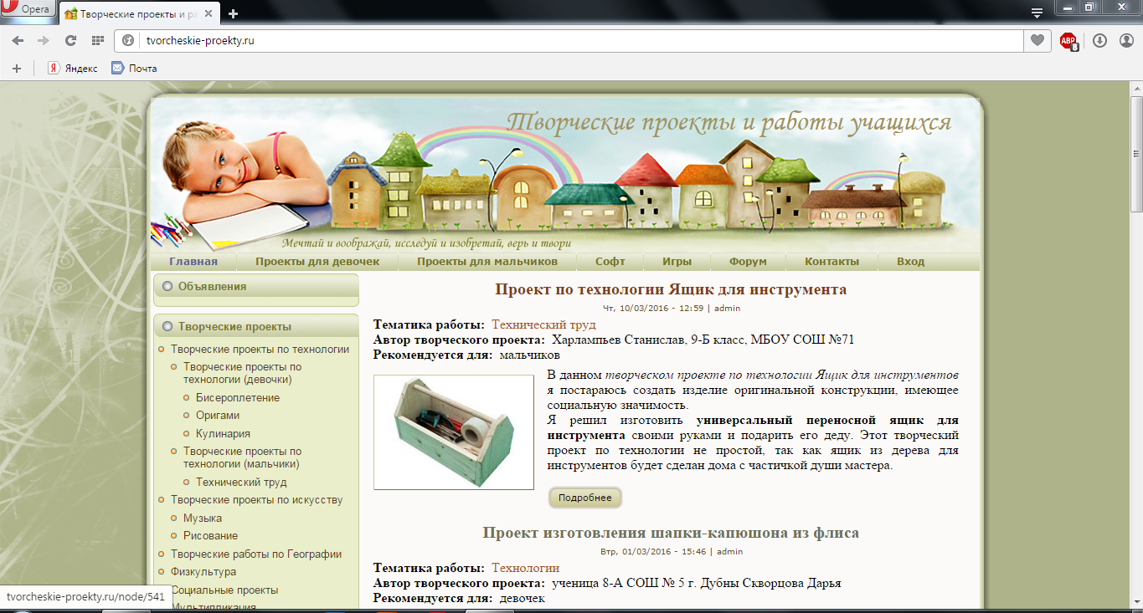

Slide 27
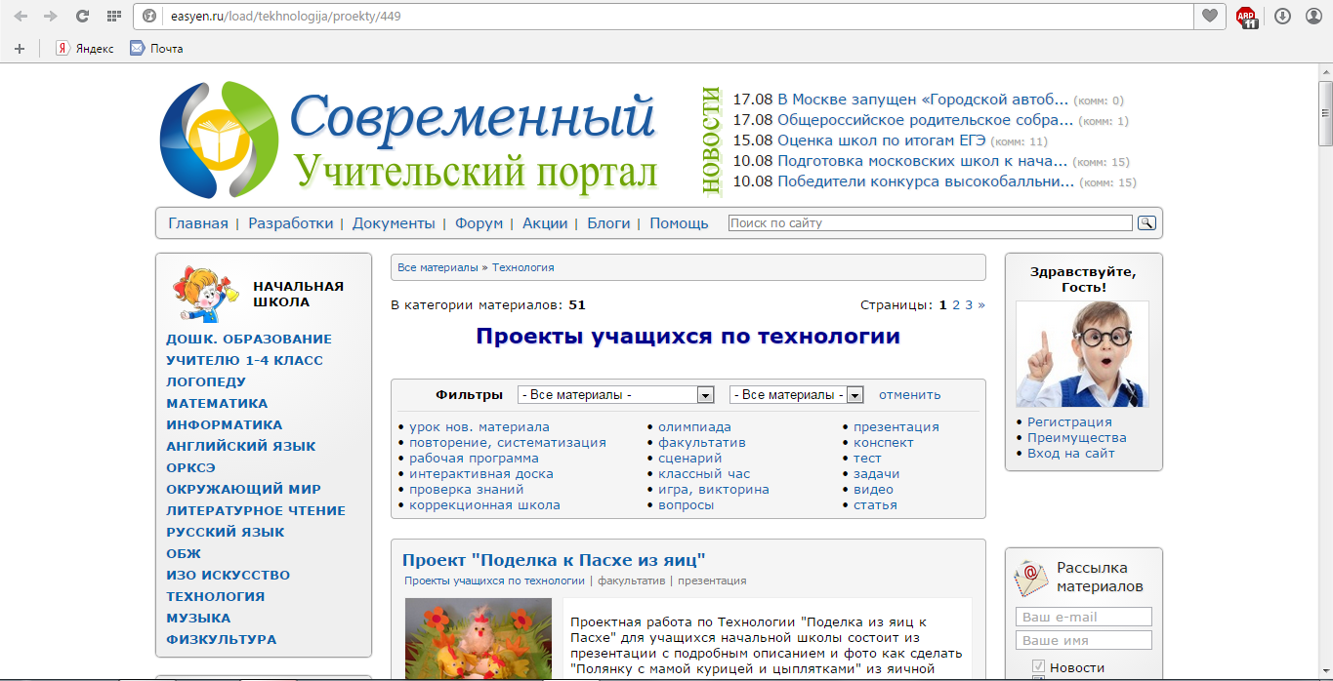

Slide 28
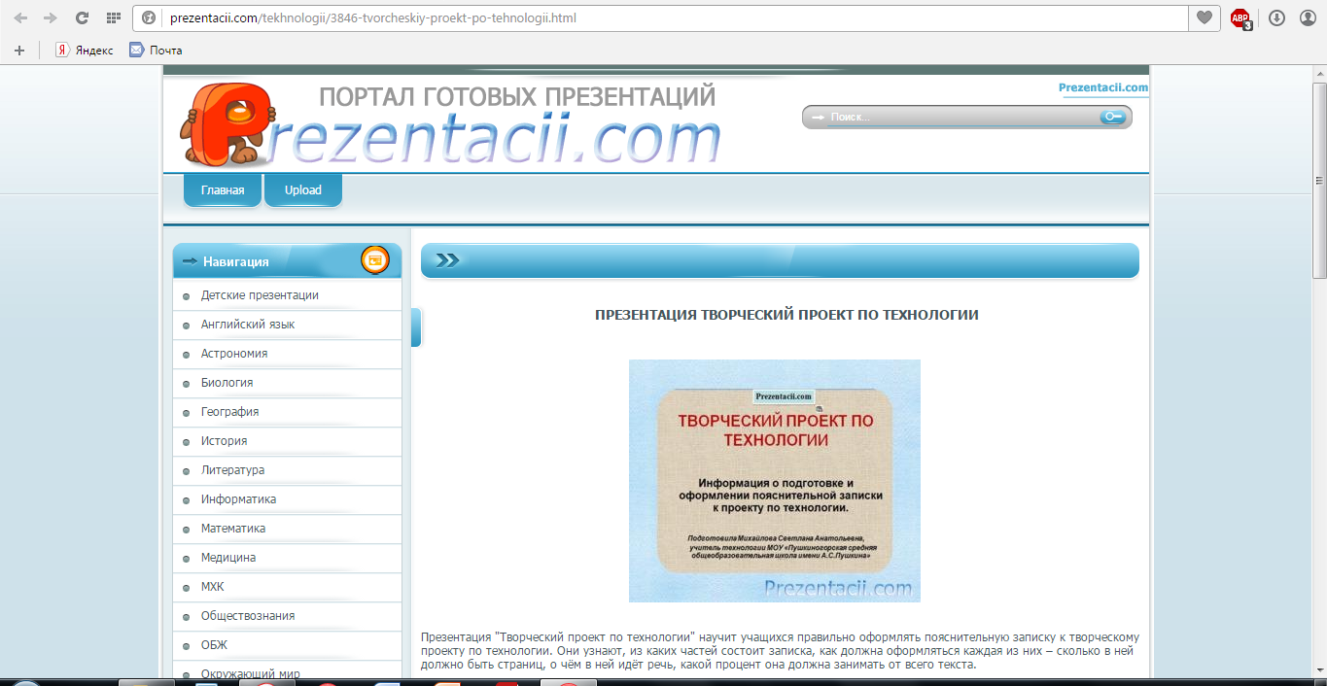

Slide 29


